Slide 1


La grande famille DESTREBECQ
La grande famille GAY
La grande famille EFONTSE
La grande famille EBALA
Sont heureux de vous faire part du
Mariage de leur petite-fille et fille
Emilienne TOMPONO NKONO
Ont le plaisir de vous faire part du
Mariage de leur petit-fils et fils
Jean-Paul Edmond Louis DESTREBECQ

Slide 2
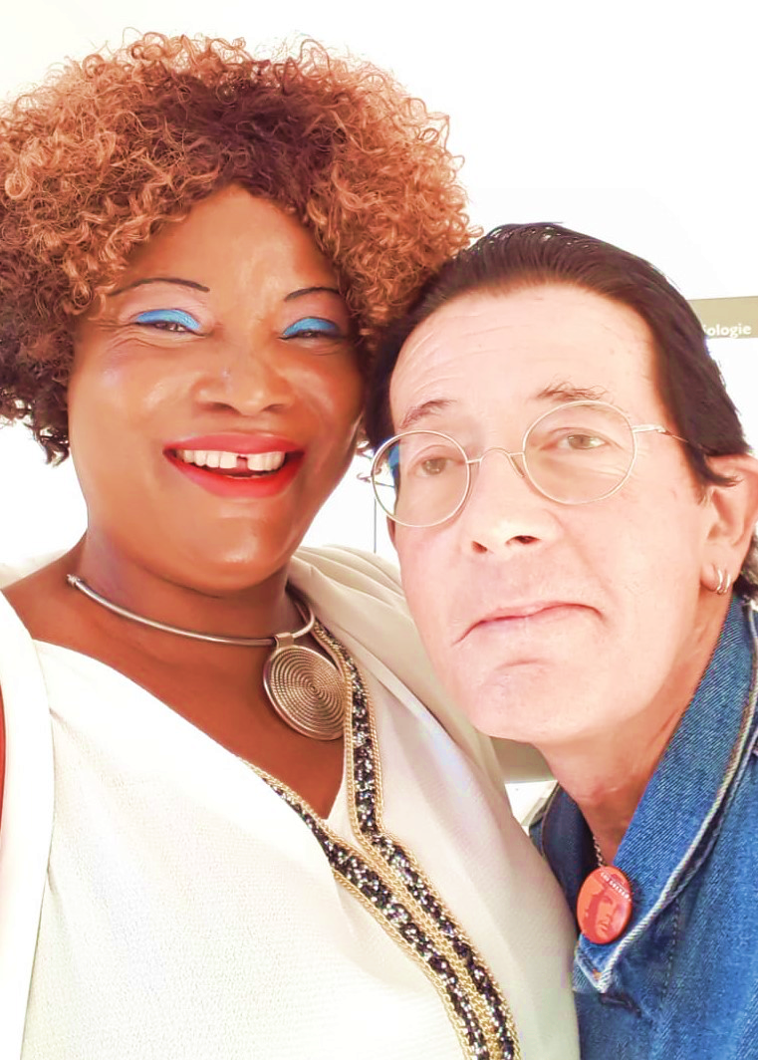

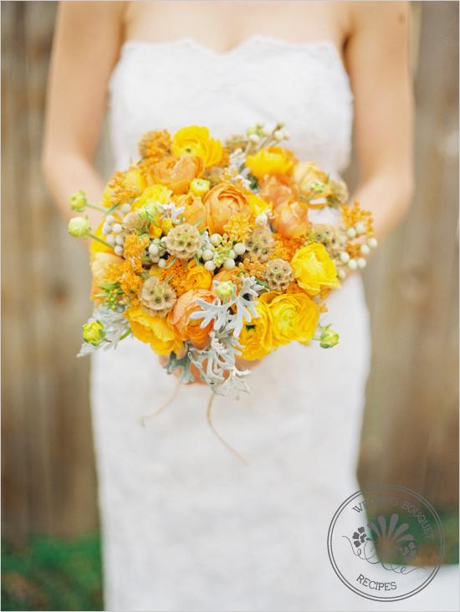
Ils ont commencé par se le murmurer
Maintenant ils sautent de joie à l’idée de se l’avouer!!!
Le 08 Novembre 2019 date à retenir car
Emilienne & Jean-Paul
Ont enfin trouvé le temps de se dire…
« oui » pour la vie
À Hotel de ville de la Ciotat ( rond point des Messageries Maritimes, 13600 La Ciotat) à 13h.
Un vin d’honneur vous sera servi à l’issue de la cérémonie à leur domicile sis au lieu dit « Bastide St jean chemin de l'homme rouge bâtiment H ,13600 la Ciotat » .
.
Sous le thème de l’Élégance, Plaisir et Amitié ,
Emilienne & Jean-Paul
seront heureux de vous recevoir au restaurant
''SANTA GUSTA ''
386 Rue de Toulon,13600 la Ciotat à 19h précises.
Invitation
Merci de confirmer votre présence au : 06 20 15 63 94 avant le 31-10-2019

